Slide 1
Trường Đại học Lâm Nghiệp
Khoa Cơ điện công trình
Nhận Diện Khuôn Mặt Bằng Teachable Machine
Môn học: | Khai phá dữ liệu
Giảng viên hướng dẫn: | ThS.Mai Hà An
Nhóm sinh viên thực hiện: | Lưu Trường Nam Phạm Quang Hiếu
Lớp: | K66A-HTTT

Slide 2
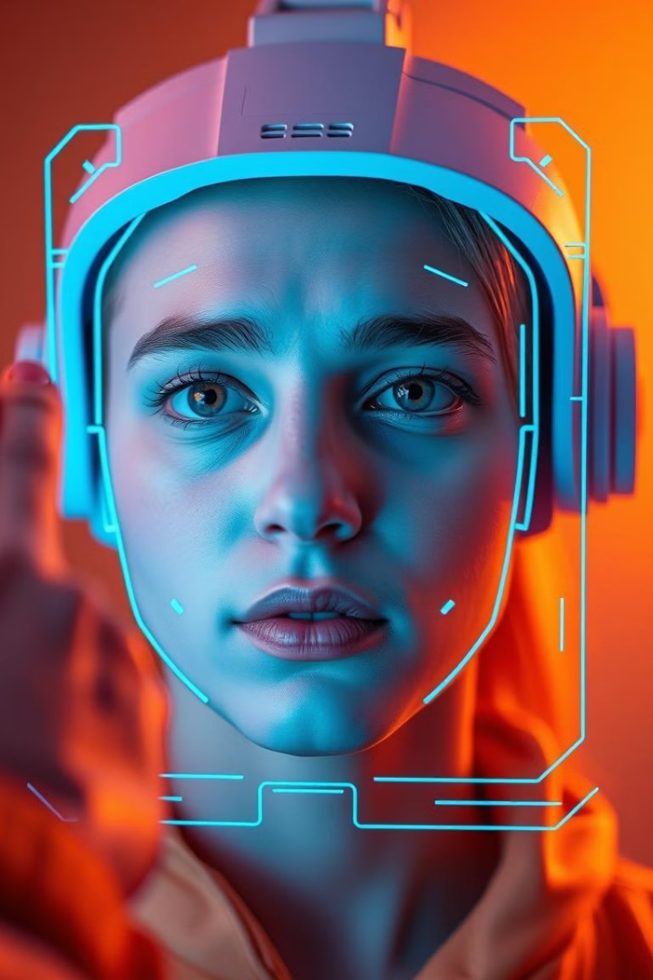


Mục Tiêu Của Đề Tài
Mục tiêu tổng quát
Xây dựng mô hình nhận diện khuôn mặt đơn giản, hiệu quả bằng Teachable Machine, ứng dụng trong các bài toán thực tế như bảo mật, phân loại đối tượng hoặc nghiên cứu thị giác máy tính.
Mục tiêu cụ thể
Khám phá Teachable Machine, thu thập và xử lý dữ liệu, huấn luyện mô hình sử dụng Transfer Learning, tối ưu hóa tham số để cải thiện độ chính xác.

Slide 3
Tổng Quan Về Nhận Diện Khuôn Mặt
Khái niệm
Nguyên lý hoạt động
Công nghệ nhận diện khuôn mặt là một công nghệ sinh trắc học ánh xạ các đặc điểm khuôn mặt của một cá nhân về mặt toán học và lưu trữ dữ liệu dưới dạng faceprint (dấu khuôn mặt). Nó cho phép nhận dạng một người cụ thể từ ảnh hoặc video.
Quy trình nhận diện khuôn mặt thường bao gồm các bước: Phát hiện khuôn mặt, trích xuất đặc trưng, mã hóa khuôn mặt, so sánh và nhận diện.

Slide 4
Các Phương Pháp Nhận Diện Khuôn Mặt
Phương pháp
Nguyên lý hoạt động
Ưu điểm
Hạn chế
Haar Cascade (Viola-Jones)
Sử dụng các bộ lọc Haar-like để phát hiện khuôn mặt dựa trên cường độ pixel.
Tốc độ nhanh, phù hợp thời gian thực, hiệu quả với ảnh đơn giản.
Kém chính xác với góc nghiêng, ánh sáng thay đổi, dễ bị nhiễu.
Eigenfaces (PCA)
Giảm chiều dữ liệu bằng PCA, biểu diễn khuôn mặt dưới dạng vector đặc trưng.
Đơn giản, dễ triển khai, ít tốn tài nguyên tính toán.
Nhạy cảm với biến đổi ánh sáng, góc quay, không xử lý được đặc trưng phi tuyến.
LBP (Local Binary Patterns)
Mô tả đặc trưng khuôn mặt dựa trên sự thay đổi texture (kết cấu da).
Hiệu quả với ảnh đen trắng, ít bị ảnh hưởng bởi ánh sáng.
Không phân biệt được các khuôn mặt tương tự nhau.

Slide 5
Giới Thiệu Về Teachable Machine
Khái niệm
Teachable Machine là một công cụ trực tuyến miễn phí do Google phát triển, cho phép người dùng tạo và huấn luyện các mô hình machine learning (học máy) một cách dễ dàng mà không cần kiến thức lập trình nâng cao. Mô hình của Teachable Machine dựa trên Deep Learning, chủ yếu sử dụng CNN (Convolutional Neutral Networks) và Transfer Learning để nhận diện hình ảnh, âm thanh và cử chỉ.

Slide 6
Ưu Điểm và Hạn Chế Của Teachable Machine
Tiêu chí
Ưu điểm
Hạn chế
Tốc độ triển khai
Nhanh (vài phút)
Khó tối ưu hiệu năng lâu dài.
Độ chính xác
Đủ dùng cho demo hoặc ứng dụng đơn giản.
Thấp hơn so với mô hình custom.
Khả năng tùy chỉnh
Không cần code, phù hợp beginner.
Không sửa được kiến trúc mạng.
Tài nguyên
Tiết kiệm (chạy trên cloud).
Không hỗ trợ GPU riêng để cải thiện tốc độ.
Ứng dụng thực tế
Giáo dục, prototype, MVP.
Khó áp dụng trong sản phẩm thương mại.

Slide 7
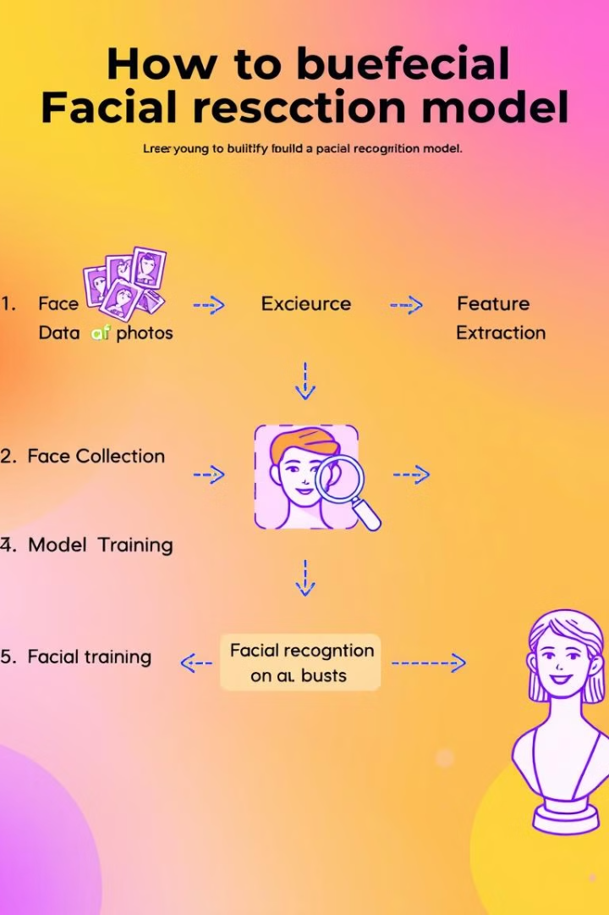
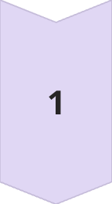
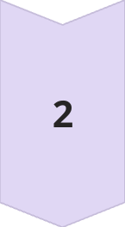
Quy Trình Xây Dựng Mô Hình Nhận Diện Khuôn Mặt
Thu thập và chuẩn bị dữ liệu hình ảnh
Xác định danh mục nhận diện, thu thập dữ liệu từ nhiều nguồn (webcam, ảnh tĩnh), áp dụng kỹ thuật tiền xử lý (resize, cân bằng sáng, augment dữ liệu).
Huấn luyện mô hình trên Teachable Machine
Thay đổi một số thông số của mô hình trong cửa sổ Training – cửa sổ huấn luyện – bao gồm: Epoch, Batch size, Learning rate.

Slide 8
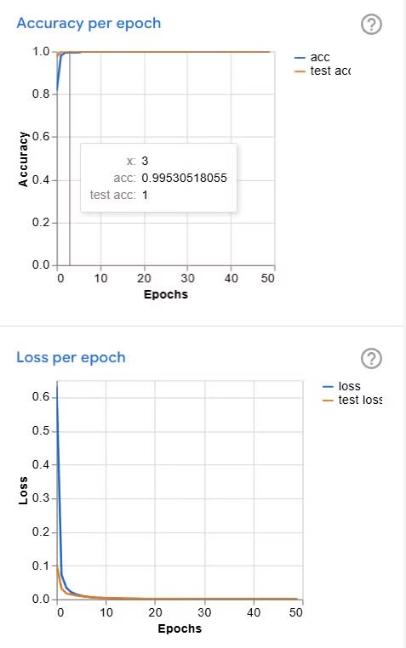
Kết Quả Huấn Luyện
Biểu đồ Accuracy/loss
Mô hình đạt độ chính xác ấn tượng, với 100% accuracy trên tập test và 99.5% trên tập train, đồng thời Confusion Matrix cho thấy kết quả phân loại hoàn hảo — không có trường hợp nhầm lẫn giữa các lớp.

Slide 9
Kết Luận
Nghiên cứu đã chứng minh được tính khả thi của việc ứng dụng Teachable Machine trong bài toán nhận diện khuôn mặt cơ bản. Công cụ này thực sự hữu ích cho việc xây dựng các prototype nhanh chóng mà không yêu cầu kiến thức lập trình sâu.
Tuy nhiên, để ứng dụng thực tế, mô hình cần được cải thiện thêm về khả năng tổng quát hóa và độ ổn định trong các điều kiện môi trường khác nhau.

